Slide 1

RIESGOS RELACIONADOS CON LA REINCIDENCIA DE ADOLESCENTES EN CONFLICTO CON LA LEY. UNA EXPERIENCIA INVESTIGATIVA DESDE LA FAMILIA Y EL PROGRAMA CASA HOGAR MI REFUGIO DEL ICBF-SRPA 2017- 2019 PRESENTADO POR: VANESSA ISABEL APARICIO COHEN UNIVERSIDAD DE CARTAGENA FACULTAD DE CIENCIAS SOCIALES Y EDUCACIÓN. PROGRAMA DE TRABAJO SOCIAL 2019

Slide 2

ÁREA Y CAMPO DE INTERVENCIÓN
FAMILIA
Vista como el primer grupo social al cual el ser humano pertenece desde el momento que adquiere la vida, en ella se desarrollan las primeras relaciones sociales de los individuos y se establecen vínculos afectivos.
FUNDACIÓN PACTOS “CASA HOGAR MI REFUGIO” EN BARRANQUILLA
Organización sin ánimo de lucro, operador de ICBF-SRPA, con 18 años de experiencia en la atención directa a niños, niñas, adolescentes y jóvenes en alta vulnerabilidad y/o en conflicto con la ley y en situación problemática de consumo de sustancias psicoactivas.

Slide 3
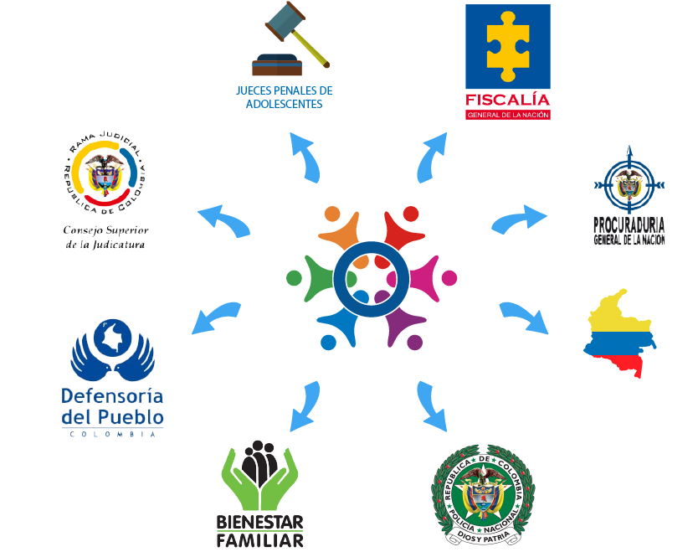
SISTEMA DE RESPONSABILIDAD PENAL ADOLESCENTE (SRPA)

Slide 4
PREGUNTA OBJETO DE INVESTIGACIÓN
¿Desde el análisis de la perspectiva familiar e institucional, cuáles son los factores de riesgo relacionados con la reincidencia de los adolescentes vinculados al SRPA y a la medida de internamiento en la “Casa Hogar Mi Refugio” de la ciudad de Barranquilla?
POBLACIÓN
La población participante en la investigación fueron:
tres familias reincidentes, beneficiarias de ICBF-SRPA que culminaron el Proceso de Restablecimiento de Derechos en el año 2017.
Tres profesionales de la Fundación Pactos “Casa Hogar Mi Refugio”.

Slide 5
OBJETIVOS ESPECIFICOS
OBJETIVO GENERAL
Considerar los factores de riesgo personal, familiar, socio-económicos e institucionales, asociados con la reincidencia de los adolescentes vinculados al Sistema de Responsabilidad penal Adolescente y a la medida de internamiento en la “Casa Hogar Mi Refugio” de la ciudad de Barranquilla en 2017-2, para posibilitar el diseño de estrategias que fortalezcan los procesos de intervención implementados con los adolescentes reincidentes en este operador de ICBF.
Analizar las vivencias de tres adolescentes y sus familias, para conocer los factores personales, familiares, socio-económicos e institucionales, que persisten en su historia de vida, tras haber culminado proceso de restablecimiento de derechos en “Casa Hogar Mi Refugio”.
Identificar las percepciones de adolescentes, familiares y profesionales de la Fundación Pactos, sobre los factores personales, familiares, socio-económicos e institucionales, que inciden en que se presente la condición de reincidencia.
Analizar las vivencias de 3 profesionales vinculados a “Casa Hogar Mi Refugio”, para conocer sus posturas frente al trabajo institucional con adolescentes en conflicto con la ley.
Diseñar una propuesta que permita a través de lo identificado en las consideraciones de los factores de riesgo personal, familiar, socio-económico e institucional de adolescentes reincidentes, el fortalecimiento de los procesos de atención con esta población y sus familias.

Slide 6
REFERENTE NORMATIVO
CONSTITUCIÓN POLÍTICA DE COLOMBIA
En la cual se describen todos los derechos y deberes de los ciudadanos y ciudadanas; esta norma menciona entre los derechos y deberes de las instituciones de las familiares.
Artículo 42. El Estado y la sociedad garantizan la protección integral de la familia
LA LEY 1098 DE 2006 O CÓDIGO DE INFANCIA Y ADOLESCENCIA
Que tiene por finalidad garantizar a los niños, a las niñas y a los adolescentes su pleno y armonioso desarrollo para que crezcan en el seno de la familia y de la comunidad, en un ambiente de felicidad, amor y comprensión.
EL LINEAMIENTO TÉCNICO DEL MODELO PARA LA ATENCIÓN DE LOS NIÑOS, LAS NIÑAS Y ADOLESCENTES
En el cual se explican detalladamente las funciones de los actores administrativos y judiciales al momento de realizar el procedimiento del PARD para que se lleve a cabo eficientemente.
POLÍTICA PÚBLICA PARA LAS FAMILIAS COLOMBIANAS
Las familias colombianas están ocultas y su vez son actoras que no pueden ser marginadas de las políticas sociales. Todos esos cambios proponen nuevos desafíos, nuevas posibilidades y nuevos enfoques para la comprensión de la familia, sus funciones y su consideración como actora social y agente político

Slide 7
DISEÑO METODOLÓGICO
ENFOQUE CUALITATIVO
MÉTODO BIOGRÁFICO
PARADIGMA HERMENÉUTICO
TÉCNICAS DE RECOLECCIÓN DE DATOS
OBSERVACIÓN DIRECTA
ENTREVISTAS SEMIESTRUCTURADAS
ANÁLISIS DOCUMENTAL

Slide 8
HERMENÉUTICO
BIOGRÁFICO NARRATIVO
La comprensión de la realidad social se asume bajo la metáfora de un texto” . “El propósito de la misma es incrementar el entendimiento para mirar otras culturas, grupos, individuos, condiciones y estilos de vida, sobre una perspectiva doble de presente y pasado
(Sandoval).
La naturaleza del relato autobiográfico es la de un discurso especifico de carácter interpretativo, se define por construir y sostener una figura particular del <sí mismo> y tal construcción es realizada en términos de un <Personaje>, de esta forma el relato autobiográfico alude al caudal interpretativo de sujeto y a la imagen que construye que a una descripción de hechos históricos (Piña).
Interpretación y simbologías
Percepciones y vivencias

Slide 9
CATEGORÍAS DE ANÁLISIS
ESTADO
Factores de riesgo personales
Factores de riesgo familiares
Factores de riesgo socio-económicos
Factores de riesgo institucional
Reincidencia
ADOLESCENTE
FAMILIA
SOCIEDAD

Slide 10
RESULTADOS DE LA INVESTIGACIÓN
ANTECEDENTES FAMILIARES
Edad del adolescente | Tipo de familia | Parentesco familiar del cuidador con el adolescente | Ocupación del cuidador | Condición Especial de la familia | Parientes en consumo de SPA
14 | Extensa por línea materna | Abuela materna | Independiente/ Venta de alimentos | Desplazado por la violencia | Padre
15 | Recompuesta y extensa por línea materna | madre | Independiente/oficios varios | Habitante de barrio históricamente marginado | Padre
16 | Extensa por línea materna | Prima materna | Asesora comercial | Indígena Wayú | Madre
Dificultades de la investigación
Participación y acercamiento de familias
Acceso y manejo de la Información (Principio de Confidencialidad)
Acceso a información de tipo cuantitativo.

Slide 11
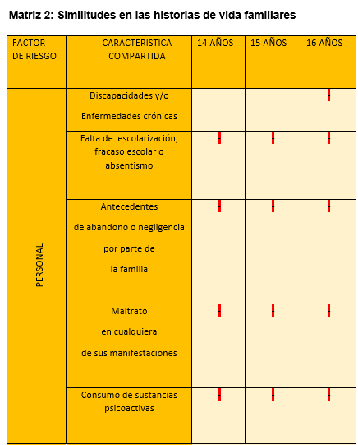
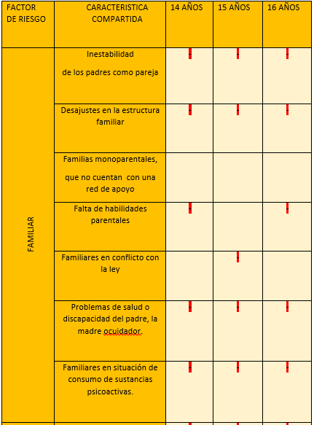
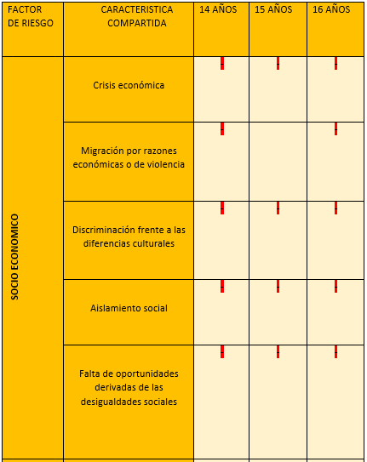
SIMILITUDES EN LAS HISTORIAS DE VIDA FAMILIARES

Slide 12
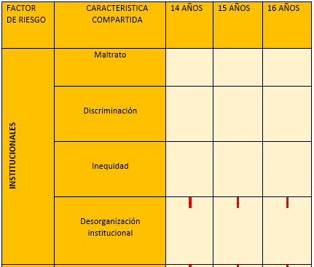
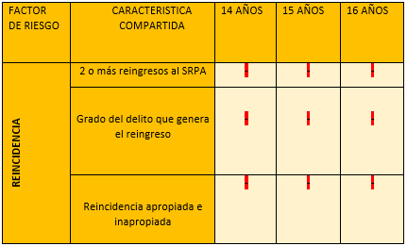

Slide 13
PERCEPCIONES FAMILIARES SOBRE PROCESO DE RESTABLECIMIENTO DE DERECHOS EN EL ICBF-SRPA
Restablecimiento de derechos
Tiempo insuficiente para llevar a cabo el componente terapéutico
Falta de acompañamiento después del egreso del adolescente por parte del ICBF
Tratamiento especializado para el consumo de SPA ineficiente
Poco acceso a redes de apoyo comunitario y/o institucional

Slide 14



ANALISIS DE RESULTADOS
Factores de riesgo personal
* Problemas físicos y/o de salud.
* Vulneración de derechos.
Consumo de sustancias psicoactivas.
REINCIDENCIA
Factores de riesgo familiar
*Dinámica familiar conflictiva y/o inestable
*Problemas físicos y/o de salud
Falta de normas de comportamiento claramente establecidas
Factores de riesgo socio-económicos
Desventajas sociales
Ausencia del estado y/o programas sociales con carácter asistencial
Factores de riesgo institucionales
Atención institucional
Falta de presupuesto
Desarticulación y/o inactividad de redes de apoyo institucionales y comunitarias

Slide 15
RECOMENDACIONES
Por factibilidad y por posibilidad de ejecución las recomendaciones se realizaron al ICBF como representante del estado y como institución a cargo del bienestar de las familias en Colombia.
Garantizar el acompañamiento institucional a través de seguimientos, después de presentarse el egreso.
Incluir a cada miembro del grupo familiar en el proceso de restablecimiento de derechos.
Activar y articular redes de apoyo comunitario en el contexto inmediato del adolescente.
Considerar la animación sociocultural y la pedagogía social, en la construcción de estrategias post egreso.

Slide 16
APRENDIZAJES PARA LA PRÁCTICA DEL TRABAJO SOCIAL
Continuar fortaleciendo el quehacer profesional en áreas Institucionales con el fin de generar transformaciones sociales.
Saber articular la práctica con la teoría en el quehacer profesional dentro de las instituciones.
Fomentar la confianza y lazos con los participantes de los procesos.

Slide 17
COMPETENCIAS PROFESIONALES DESARROLLADAS O FORTALECIDAS
EL SABER
Apropiación de fundamentos teóricos y metodológicos generados por el programa de trabajo social .
EL SER
EL SABER HACER
Intervenciones familiares.
Tener confianza en mi misma.
Reconocimiento del otro como sujeto de derecho y ser histórico con conocimientos enriquecedores
Afianzamiento de conceptos relacionados con proyectos investigativos.
Establecer relaciones interpersonales e interdisciplinares
Trabajo en equipos con otros profesionales
Trabajar con los recursos disponibles, adaptabilidad, y creatividad.
Acercamientos directos al trabajo institucional y a familias
Afianzamiento en fundamentos metodológicos de Trabajo Social
Redacción de documentos de investigación
Manejo de emociones
Relacionar la teoría con la práctica.
Fortalecimiento en Trabajo individual

Slide 18
ARTICULACIÓN DE LOS PROCESOS DE LA PRÁCTICA CON EL PLAN DE ESTUDIO
Introducción de la experiencia investigativa.
Psicología
Psicología Social
Problemas sociales contemporáneos.
Análisis Documental.
Antropología.
Sociología.
Políticas públicas
Pedagogía Social.
Diseño de investigación Cualitativa.
Derechos humanos.
Acción e intervención social
Tendencias Contemporáneas de Trabajo Social.
Taller de intervención con grupos.
Seminario especializado de intervención social

Slide 19
¡Gracias!

